Slide 1

現場から見た地域包括ケアシステム成功の鍵
都市分権政策センター
2015年7月14日
東京医科歯科大学大学院 医療経済学分野
教授 川渕 孝一

Slide 2
人口ピラミッドの変化（2005，2030，2055） -平成18年中位推計-
2005年(実績)
2030年
2055年
歳
歳
歳
2.5万
総人口
1億2,777万人
27万
総人口
1億1,522万人
63万
総人口
8,993万人
75歳～
1,160( 9%)
75歳～
2,266(20%)
75歳～
2,387(27%)
65～74歳
1,407(11%)
65～74歳
1,401(12%)
65～74歳
1,260(14%)
15～64歳
8,409(66%)
15～64歳
6,740(59%)
15～64歳
4,595(51%)
2006年～
生まれ
2006年～
生まれ
～14歳
1,752(14%)
～14歳
1,115(10%)
～14歳
752(8%)
万人
万人
万人
注：2005年は国勢調査結果。総人口には年齢不詳人口を含むため、年齢階級別人口の合計と一致しない。 2030・2055年は国立社会保障・
人口問題研究所「日本の将来推計人口」の出生中位・死亡中位仮定による推計結果

Slide 3
死亡数の年次推移
170万人
120万人
＋５０万人
病院：9,000⇒8,000／10年
病床数：将来も決して増えない
平成
資料) 平成17年までは厚生労働省大臣官房統計情報部「人口動態統計」
平成18年以降は社会保障・人口問題研究所「日本の将来推計人口(平成18年12月推計)」(出生中位・死亡中位)

Slide 4
医療機関における死亡割合の年次推移
自宅で死亡する者の割合
医療機関で死亡する者の割合

Slide 5
父の死から得た7つの教訓
自宅・在宅で「末期の水」をとる「地域包括ケアシステム」など、富山県、いや高岡市では“幻想”!?
しかし、高岡市民の大半の（後期）高齢者は大きな家に住んでいるので「最期のマネジメント」がその人のＱＯＬを決める。
（ex.DPCの低減制や「個室料」の説明はさりげなく)
日本、いや少なくとも高岡市では “医療の遺言書”たる事前指定書やEnding Noteの導入などありえないので「家族とのコミニュケーション」が大切！
付添家族も高齢化しているのでポイントは不肖の息子、娘への連絡か。

Slide 6
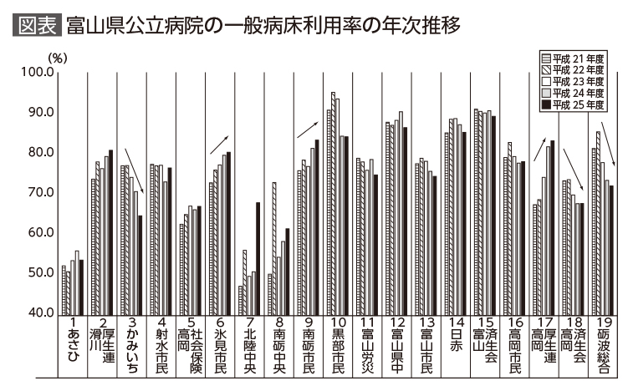

Slide 7
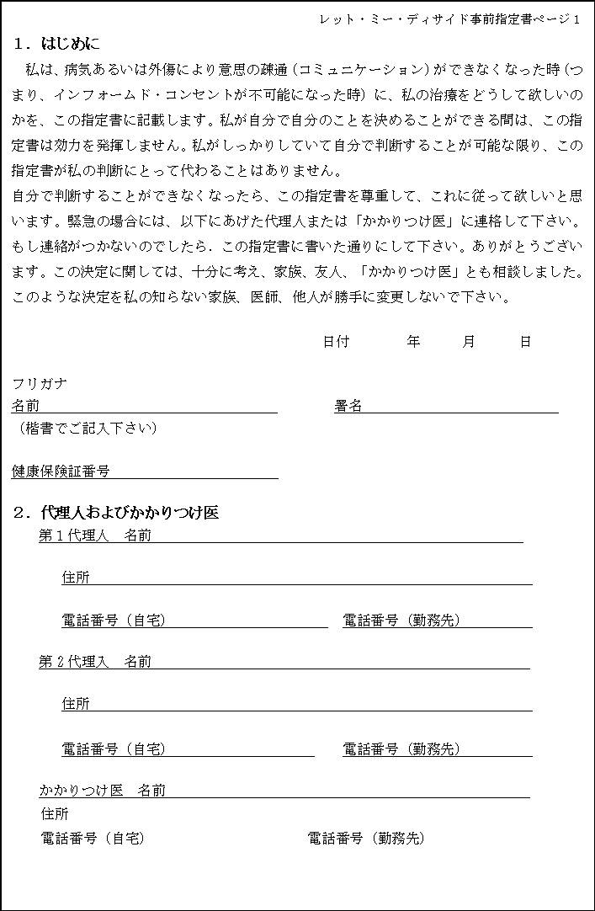
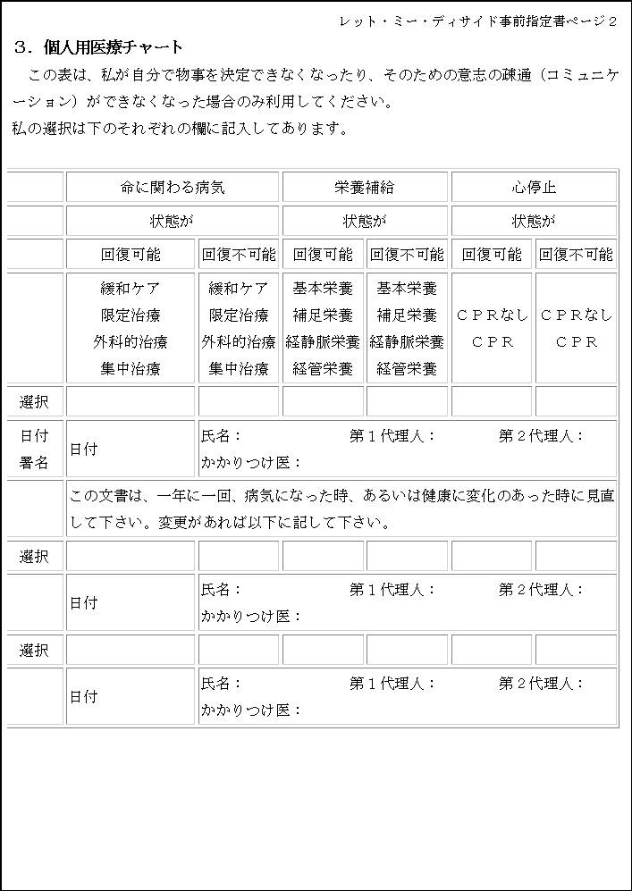
Let Me Deside（ﾚｯﾄﾐｰﾃﾞｨｻｲﾄﾞ）
（P.137～P.144）
事前指定書の例

Slide 8
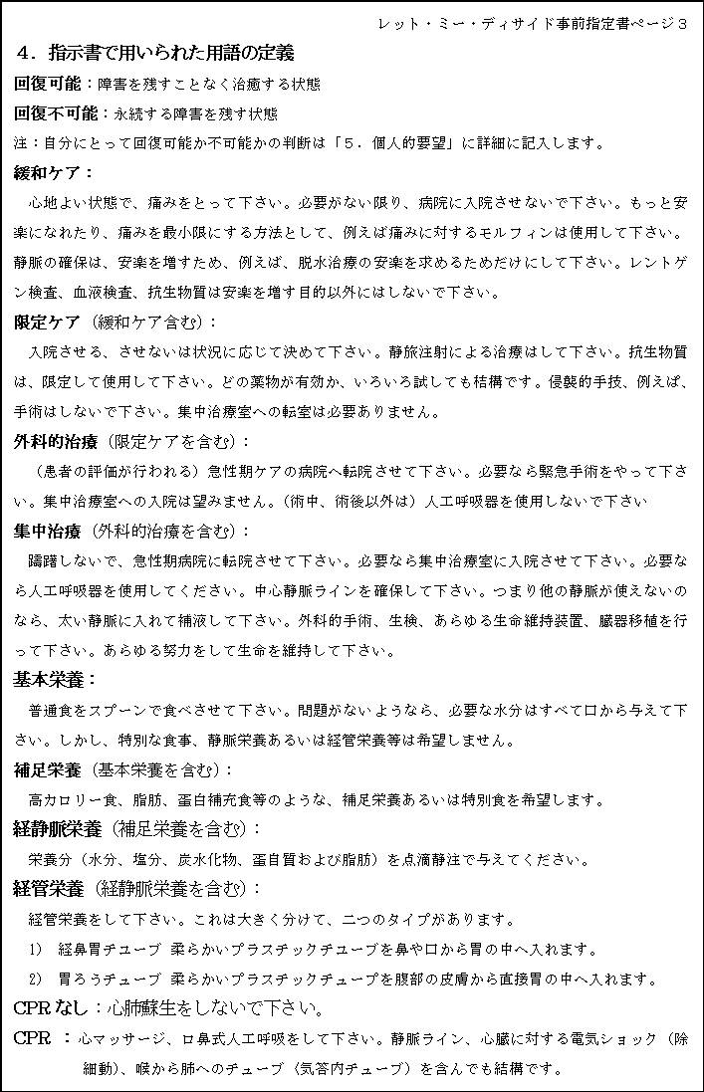
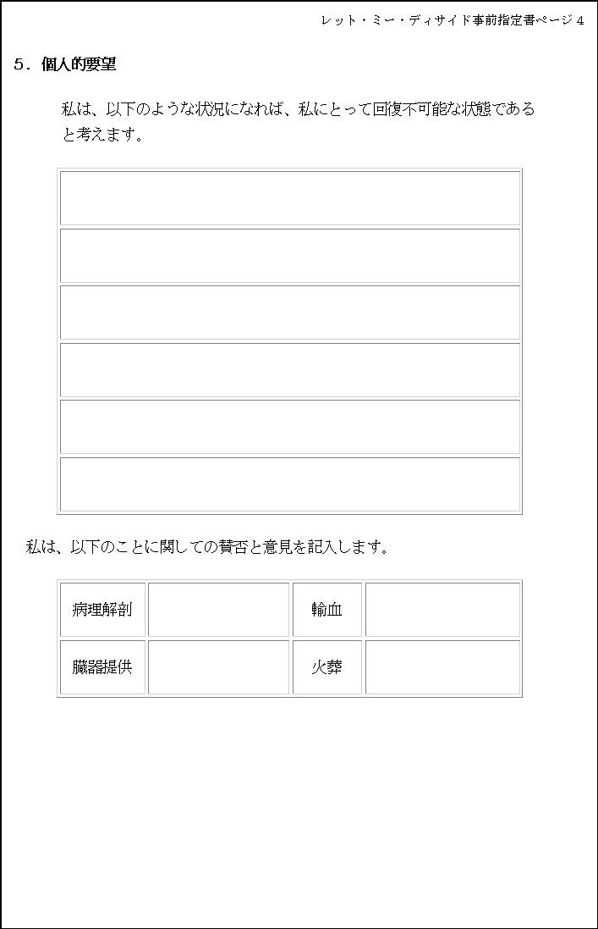
事前指定書の例
出所：ﾚｯﾄﾐｰﾃﾞｨｻｲﾄﾞ研究会ホームページより

Slide 9
韓国の病院にならって“霊安室のマネジメント〟を過当競争の厳しい葬儀屋に委託してはどうか？あわせて檀家の減少と後継者に悩む形だけの仏教界との連携を図る！
通夜・告別式をとり行うことができない“お一人様”世帯や「無縁仏（おひとり死）」の急増が予想されるので市をあげて”合同葬”や“共同墓地”の導入が求められる。
あわせて、高岡市役所の縦割り行政を排して“The遺族課〟（住民基本台帳カード、戸籍、印鑑登録・証明、年金、保険料・証、介護保険、固定資産台帳、相続、登記ｅｔｃ）を設けるとともに新設された火葬場から「４」と「９」の番号を排除する。

Slide 10
出所）東京都病院協会会報 2014年12月25日第212号

Slide 11
高齢者人口（65歳以上）の増加数
出所）厚生労働省 老健局 介護保険計画課平成22年度日常生活圏域ニーズ調査モデル事業全国担当者等会議資料より

Slide 12
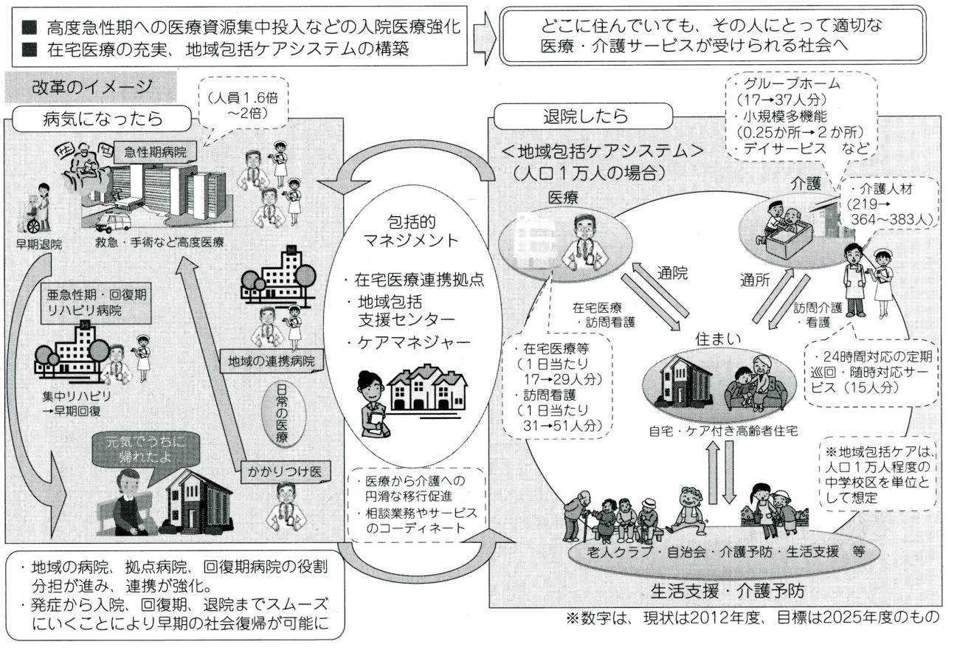
地域包括ケアシステムのイメージ図
出所）週刊社会保障「社会保障読本2012年版」のP.62より引用（株式会社法研）

Slide 13
都道府県別65歳以上の者の子との同居割合と自宅死亡率（2001.2010年）
 | 2001年 |  | 2010年 |  | 都道府県順位
 |  |  |  |  | 子との同居割合 |  | 自宅死亡割合
 | 子との同居割合(%) | 自宅死亡割合(%) | 子との同居割合(%) | 自宅死亡割合(%) | 2001年 | 2010年 | 2001年 | 2010年
全国 | 48.8 | 13.5 | 42.3 | 12.6
01北海道 | 34.7 | 8.1 | 31.0 | 8.7 | 46 | 46 | 47 | 44
02青森 | 58.1 | 12.9 | 50.8 | 11.0 | 16 | 16 | 30 | 32
03岩手 | 62.1 | 11.8 | 54.5 | 11.6 | 8 | 10 | 38 | 26
04宮城 | 60.3 | 16.5 | 52.1 | 14.7 | 11 | 12 | 10 | 6
05秋田 | 60.1 | 14.7 | 55.2 | 10.0 | 12 | 8 | 19 | 37
06山形 | 69.5 | 17.0 | 65.1 | 11.9 | 1 | 1 | 5 | 23
07福島 | 62.2 | 16.9 | 58.1 | 13.3 | 7 | 3 | 7 | 15
08茨城 | 65.7 | 13.8 | 55.3 | 11.4 | 2 | 6 | 25 | 29
09栃木 | 61.9 | 13.1 | 55.1 | 12.7 | 10 | 9 | 29 | 17
10群馬 | 54.4 | 13.9 | 48.2 | 10.8 | 20 | 20 | 24 | 33
11埼玉 | 56.5 | 11.9 | 43.5 | 11.5 | 17 | 26 | 37 | 27
12千葉 | 52.1 | 13.7 | 43.8 | 14.1 | 25 | 25 | 27 | 9
13東京 | 37.3 | 12.4 | 33.5 | 16.1 | 42 | 43 | 35 | 2
14神奈川 | 43.8 | 12.7 | 37.9 | 14.3 | 35 | 33 | 32 | 8
15新潟 | 65.3 | 18.7 | 58.3 | 12.5 | 3 | 2 | 2 | 19
16富山 | 62.3 | 13.5 | 56.2 | 11.1 | 5 | 5 | 28 | 30
17石川 | 55.9 | 13.8 | 51.9 | 9.5 | 18 | 13 | 26 | 39
18福井 | 64.2 | 14.1 | 56.8 | 10.3 | 4 | 4 | 21 | 36
19山梨 | 53.5 | 16.1 | 48.8 | 12.5 | 22 | 19 | 11 | 18
20長野 | 52.9 | 18.7 | 51.2 | 13.6 | 23 | 15 | 1 | 12
21岐阜 | 62.0 | 16.9 | 50.6 | 13.5 | 9 | 17 | 9 | 13
22静岡 | 60.0 | 16.0 | 54.5 | 13.8 | 13 | 11 | 12 | 10
23愛知 | 53.6 | 12.8 | 46.1 | 12.1 | 21 | 23 | 31 | 22
24三重 | 50.0 | 16.9 | 43.4 | 13.3 | 29 | 27 | 6 | 14
25滋賀 | 62.2 | 17.3 | 49.7 | 15.2 | 6 | 18 | 4 | 5
26京都 | 44.9 | 15.0 | 36.5 | 14.6 | 33 | 38 | 15 | 7
27大阪 | 35.5 | 14.2 | 33.7 | 15.4 | 45 | 42 | 20 | 3
28兵庫 | 42.8 | 15.5 | 35.8 | 15.4 | 36 | 39 | 13 | 4
29奈良 | 50.9 | 16.9 | 39.4 | 16.4 | 27 | 32 | 8 | 1
30和歌山 | 46.6 | 18.2 | 37.7 | 13.8 | 32 | 34 | 3 | 11
31鳥取 | 59.2 | 15.2 | 51.9 | 12.3 | 14 | 14 | 14 | 20
32島根 | 54.6 | 14.9 | 47.9 | 11.4 | 19 | 21 | 17 | 28
33岡山 | 49.5 | 14.0 | 42.1 | 11.0 | 30 | 29 | 23 | 31
34広島 | 40.4 | 14.0 | 36.9 | 11.9 | 39 | 37 | 22 | 24
35山口 | 36.0 | 10.9 | 34.2 | 10.6 | 43 | 41 | 43 | 35
36徳島 | 49.4 | 12.4 | 43.2 | 9.9 | 31 | 28 | 33 | 38
37香川 | 52.8 | 14.7 | 40.6 | 12.3 | 24 | 30 | 18 | 21
38愛媛 | 40.1 | 15.0 | 33.3 | 13.2 | 40 | 44 | 16 | 16
39高知 | 37.9 | 11.1 | 35.3 | 10.8 | 41 | 40 | 42 | 34
40福岡 | 42.6 | 9.9 | 37.5 | 8.7 | 37 | 36 | 45 | 45
41佐賀 | 58.3 | 11.8 | 55.3 | 8.0 | 15 | 7 | 39 | 47
42長崎 | 42.2 | 9.7 | 39.6 | 9.0 | 38 | 31 | 46 | 41
43熊本 | 51.4 | 10.2 | 46.7 | 8.6 | 26 | 22 | 44 | 46
44大分 | 44.1 | 11.6 | 37.6 | 8.8 | 34 | 35 | 41 | 43
45宮崎 | 36.0 | 12.4 | 32.8 | 8.9 | 44 | 45 | 34 | 42
46鹿児島 | 26.6 | 11.7 | 23.8 | 9.1 | 47 | 47 | 40 | 40
47沖縄 | 50.3 | 12.3 | 44.9 | 11.9 | 28 | 24 | 36 | 25
2013年の
自宅死亡割合は
東京都が 16.7％
で全国第1位!?
資料：厚生労働省「国民生活基礎調査」
厚生労働省「人口動態統計」
より二木立氏作成

Slide 14
2025年1都3県 介護ベッド数が不足する地域ワースト10
 | 市区町村名 | 2次医療圏名 | 2015年水準を満たすためのベッド数 | 乖離幅
1 | 市川市、船橋市、習志野市、八千代市、 鎌ヶ谷市、浦安市 | 東葛南部（千葉） | 21,674 | -11,034
2 | 豊島区、北区、板橋区、練馬区 | 区西北部（東京） | 24,727 | -10,047
3 | 新宿区、中野区、杉並区 | 区西部（東京） | 15,002 | -8,504
4 | 松戸市、野田市、柏市、流山市、 我孫子市 | 東葛北部（千葉） | 19,545 | -7,800
5 | 横浜市中区、南区、磯子区、金沢区 港南区、栄区 | 横浜南部（神奈川） | 15,551 | -7,301
6 | 目黒区、世田谷区、渋谷区 | 区西南部（東京） | 15,034 | -5,952
7 | 品川区、大田区 | 区南部（東京） | 12,276 | -5,708
8 | 春日部市、草加市、越谷市、八潮市、 三郷市、吉川市、松伏町 | 東部（埼玉） | 15,225 | -5,587
9 | 千葉市中央区、花見川区、稲毛区、 若葉区、緑区、美浜区 | 千葉（千葉） | 14,984 | -5,243
10 | 所沢市、飯能市、狭山市、入間市、日高市 | 西部（埼玉） | 11,555 | -4,942
※乖離幅のマイナス値は2025年に不足するベッド数を表す。
出所）2025年、東京圏介護破綻 中央公論2015年7月号

Slide 15
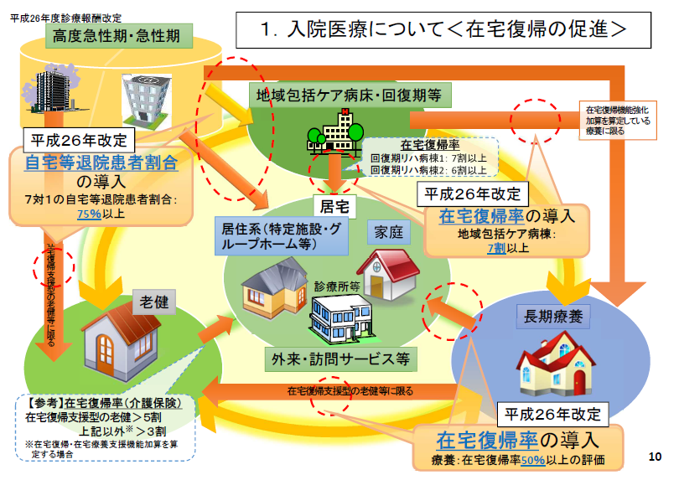

Slide 16
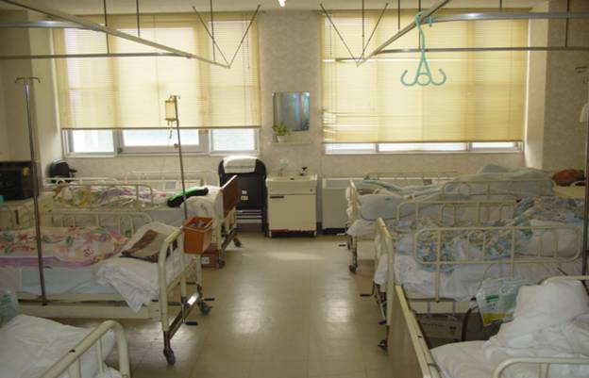
６人部屋（改修前）

Slide 17
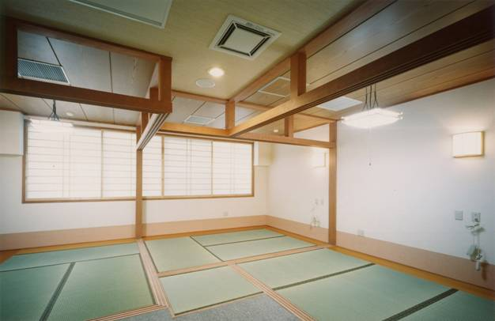
３人部屋（改修後）

Slide 18
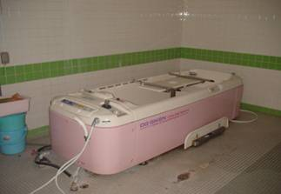
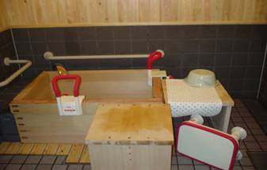
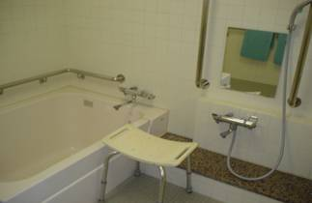
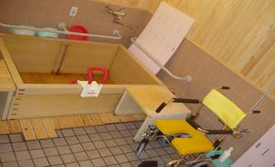
特浴
ひのき風呂の個浴へ

Slide 19
日本における死因別にみた
死亡率の年次推移
300
悪性新生物
（357,185人）
250
死亡率（人口10万対）
200
心疾患
（194,761人）
150
肺炎
（124,652人）
第3位
100
脳血管疾患
（123,784人）
50
0
1950
1955
1960
1965
1970
1975
1980
1985
1990
1995
2000
2005
2010
厚生労働省 人口動態統計月報年計（概数）の概況（2011年）より作図
括弧内は2011年の死亡者数
Notes:
19
19
死因別にみた死亡率の年次推移
日本での肺炎による死亡率は、近年増加傾向にあります。このグラフは1950年より2011年までの死因別死亡率の年次推移をみたものです。肺炎は、抗生物質の登場等により戦後急速に減少してきました。しかし、高齢化や薬剤耐性菌の台頭といった問題もあり、1980年以降は増加に転じており、本年6月に発表された概数によると、現在、悪性新生物、心疾患に次いで、日本における死亡原因の第3番目となっています。

Slide 20
きざみ食
口の中に食べ物のかすが残りやすい
食塊を作りにくい
見た目がおいしそうでない
食べ物としてきちんと判断されにくい
誤嚥を引き起こす危険な食形態である！
出所）医療法人 和香会 倉敷スイートタウン 江澤和彦 氏

Slide 21
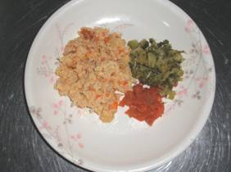
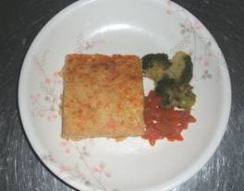
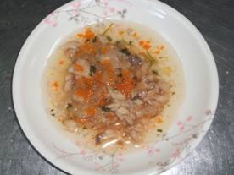
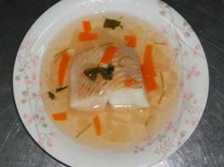
きざみ食 から ソフト食 へ
出所）医療法人 和香会 倉敷スイートタウン 江澤和彦 氏

Slide 22
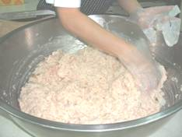
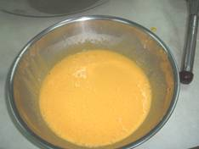
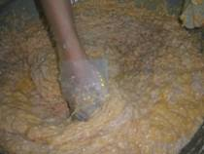
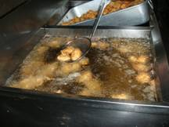
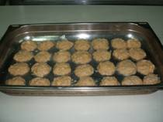
卵の素
混ぜる
揚げる
蒸す
出所）医療法人 和香会 倉敷スイートタウン 江澤和彦 氏

Slide 23
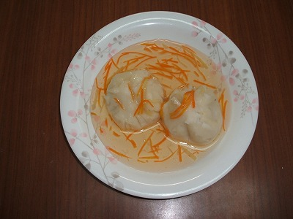
【ソフト食 ： 鶏そぼろのポテト蒸し】
出所）医療法人 和香会 倉敷スイートタウン 江澤和彦 氏

Slide 24
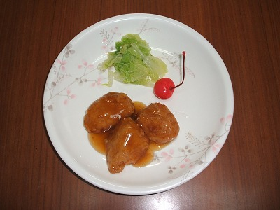
【ソフト食 ： 鶏照焼】
出所）医療法人 和香会 倉敷スイートタウン 江澤和彦 氏

Slide 25
地域包括ケアシステムの評価指標
１．ストラクチャー | ①地域ケア会議の開催回数
（1）医療、介護、生活支援に係わる多職種の代表者からなる組織があるか。 | ②高齢者が施設入所を希望してから実際に入所するまでの日数
（2）地域包括ケアのPDCAサイクルを全般的に統括し、質の管理に責任を持つ者がいるか。 | ③職員の業務満足度調査
（3）地域包括支援センター | ④センターに対する高齢者の満足度調査結果
（4）かかりつけ医をもつ人の割合 | （3）ケアマネジャー
（5）在宅医療・訪問看護の利用者 | ①地域ケア会議への参加回数
（6）介護サービス（訪問系、施設系、介護予防） | ②ケアマネジャーから地域包括支援センターへの相談件数
（7）認知症初期集中支援チーム数や認知症地域支援推進員数 | ③地域のケアマネジャーの業務満足度調査
（8）認知症サポート体制（支援組織、人材育成、家族支援、予防活動、教育）の構築率 | ④高齢者のケアマネジャーに対する満足度調査
２．プロセス | （4）地区医師会
（1）地域ケア会議のメンバー構成。 | ①医師会員の地域ケア会議への参加回数
（2）地域ケア会議で日常生活圏域のニーズ調査の実施。 | ②地域課題の解決に寄与した医師会活動の実績
（3）かかりつけ医と在宅診療に従事する多職種の連携や、診診連携・病診連携を推進する研修や交流会の実施 | ③地域包括ケアシステムに係わる医師の業務満足度調査
（4）高齢者の権利擁護（リビングウィル、虐待防止、消費者被害対策等）の明文化 | ④地区医師会の活動に対する高齢者の満足度調査
（5）老老介護家庭や独居高齢者家庭に対する見守り体制の確保 | ⑤病院に対する高齢者の満足度調査
（6）高齢者の急変等に際して医療機関へ提供される患者情報シート（既往歴、内服薬リスト、特殊治療の有無、搬送希望医療機関等）の作成 | ⑥介護施設に対する高齢者の満足度調査
３．アウトカム | （5）地域全体
（1）行政（市町村） | ①医療・介護サービスの連携率
①ストラクチャー地域ケア会議への参加回数 | ②在宅復帰率（全体・重症患者・独居高齢者）
②地域包括ケアシステムに係わる職員の業務満足度調査 | ③孤独死発生率・防止率
③行政支援に対する高齢者の満足度調査 | ④在宅での看取り率
（2）地域包括支援センター | ⑤ケアシステム全般に対する高齢者の満足度調査
出典：安藤高朗「地域包括ケアシステムにおける医療のあり方と役割」『社会保険旬報』No.2587、2014年12月、12～13頁

Slide 26
現地調査を行った4都市自治体の概要
都市名 | 鶴岡市 | 柏市 | 和光市 | 大牟田市
都道府県 | 山形県 | 千葉県 | 埼玉県 | 福岡県
都市制度 | 一般市 | 中核市 | 一般市 | 一般市
人口 （2010年国勢調査） | 136,623人 | 404,012人 | 80,745人 | 123,638人
世帯数 （2010年国勢調査） | 45,514世帯 | 162,287世帯 | 37,385世帯 | 49,936世帯
高齢化率 （2010年国勢調査） | 28.8％ | 19.9％ | 14.1％ | 30.7％
平均寿命（2010年市区町村滅平均寿命） | 男性 79.2歳 女性 86.5歳 | 男性 80.8歳 女性 87.2歳 | 男性 80.1歳 女性 87.1歳 | 男性 78.4歳 女性 86.5歳
面積 （2013年国土交通省） | 1,311.5㎢ | 114.90㎢ | 11.04㎢ | 81.5㎢
財政規模 （2013年度一般会計決算） | 約660.3億円 | 約1,095.8億円 | 約230.1億円 | 約543.5億円
介護保険 （2013年度特別会計決算） | 約143.3億円 | 約186.4億円 | 約30.8億円 | 約126.3億円
国民健康保険 （2013年度特別会計決算） | 約132.7億円 | 約403.2億円 | 約72.7億円 | 約168.3億円
後期高齢者医療保険 （2013年度特別会計決算） | 約13.6億円 | 約34.4億円 | 約5.9億円 | 約19.7億円

Slide 27
現地調査を行った4都市自治体の概要
都市名 | 鶴岡市 | 柏市 | 和光市 | 大牟田市
要介護認定者数 | 6,811人 （2012年度） | 9,303人 （2012年度） | 1,103人 （2013.12.31現在） | 5,470人 （2014.3.31現在）
要支援認定者数 | 1,643人 （2012年度） | 2,795人 （2012年度） | 115人 （2013.12.31現在） | 2,201人 （2014.3.31現在）
病院数 | 7か所 （2012.10.1現在） | 17か所 （2013.3.31現在） | 5か所 （2013.12.31現在） | 25か所 （2011.12.31現在）
市立病院の有無 | 有 | 有 | 無 | 有
一般診療所数 | 112か所 （2012.10.1現在） | 250か所 （2013.3.31現在） | 32か所 （2013.12.31現在） | 138か所 （2011.12.31現在）
日常生活圏域数 | 13圏域 | 20圏域 | 3圏域 | 21圏域
地域包括支援センター設置数 | 9か所 （直営1、委託8） | 7か所 （全て委託） | 5か所 （全て委託） | 6か所 （全て委託）
調査年月日 | 2014年9月24日 | 2014年10月3日 | 2014年10月31日 | 2014年11月20日

Slide 28
消滅可能性市町村
 | 若年女性（20～39歳）減少率（％）収束なし 2010→2040 | 2040年 若年女性 人口 | 2040年 （総人口） | 2010年 若年女性 人口 | 2010年 （総人口）
山形県鮭川村 | -78.1 | 80 | （2,212） | 367 | （4,862）
山形県大蔵村 | -77.0 | 65 | （1,660） | 285 | （3,762）
山形県戸沢村 | -73.5 | 113 | （2,444） | 428 | （5,304）
山形県最上町 | -69.3 | 231 | （5,001） | 754 | （9,847）
山形県遊佐町 | -68.9 | 356 | （7,526） | 1,145 | （15,480）
山形県尾花沢市 | -68.4 | 494 | （9,542） | 1,566 | （18,955）
山形県大石田町 | -67.6 | 228 | （4,219） | 703 | （8,160）
山形県朝日町 | -64.9 | 195 | （4,034） | 555 | （7,856）
山形県金山町 | -64.8 | 181 | （3,388） | 515 | （6,365）
山形県川西町 | -64.7 | 543 | （9,003） | 1,537 | （17,313）
山形県舟形町 | -61.7 | 180 | （3,387） | 470 | （6,164）
山形県西川町 | -61.6 | 174 | （3,071） | 452 | （6,270）
山形県上山市 | -61.3 | 1,201 | （19,325） | 3,101 | （33,836）
山形県飯豊町 | -60.2 | 288 | （4,315） | 724 | （7,943）
出所）「消滅可能性都市896全リストの衝撃」,中央公論. 2014年6月号.

Slide 29
消滅可能性市町村
 | 若年女性（20～39歳）減少率（％）収束なし 2010→2040 | 2040年 若年女性 人口 | 2040年 （総人口） | 2010年 若年女性 人口 | 2010年 （総人口）
山形県真室川町 | -59.3 | 311 | （4,394） | 765 | （9,165）
山形県庄内町 | -57.7 | 837 | （13,002） | 1,978 | （23,158）
山形県白鷹町 | -57.5 | 549 | （9,008） | 1,291 | （15,314）
山形県酒田市 | -57.5 | 4,467 | （64,485） | 10,501 | （111,151）
山形県大江町 | -56.9 | 325 | （5,443） | 753 | （9,227）
山形県中山町 | -54.5 | 499 | （7,995） | 1,097 | （12,015）
山形県村山市 | -54.2 | 1,093 | （16,850） | 2,388 | （26,811）
山形県小国町 | -53.6 | 321 | （4,450） | 693 | （8,862）
山形県三川町 | -52.8 | 336 | （5,300） | 712 | （7,731）
山形県鶴岡市 | -52.5 | 6,258 | （88,132） | 13,164 | （136,623）
山形県天童市 | -51.3 | 3,438 | （44,190） | 7,058 | （62,214）
山形県南陽市 | -51.1 | 1,653 | （21,915） | 3,382 | （33,658）
山形県新庄市 | -51.1 | 1,959 | （24,467） | 4,004 | （38,850）
山形県河北町 | -50.4 | 907 | （13,559） | 1,830 | （19,959）
出所）「消滅可能性都市896全リストの衝撃」,中央公論. 2014年6月号.

Slide 36
消滅可能性市町村
 | 若年女性（20～39歳）減少率（％）収束なし 2010→2040 | 2040年 若年女性 人口 | 2040年 （総人口） | 2010年 若年女性 人口 | 2010年 （総人口）
千葉県栄町 | -77.3 | 583 | （12,104） | 2,570 | （22,580）
千葉県長南町 | -72.0 | 217 | （4,854） | 776 | （9,073）
千葉県鋸南町 | -70.1 | 191 | （4,428） | 641 | （8,950）
千葉県東庄町 | -68.0 | 431 | （8,120） | 1,347 | （15,154）
千葉県睦沢町 | -67.3 | 215 | （4,079） | 657 | （7,340）
千葉県銚子市 | -65.4 | 2,345 | （36,950） | 6,784 | （70,210）
千葉県長柄町 | -65.1 | 235 | （4,993） | 674 | （8,035）
千葉県御宿町 | -65.1 | 187 | （4,862） | 536 | （7,738）
千葉県山武市 | -64.9 | 1,950 | （33,946） | 5,562 | （56,089）
千葉県富津市 | -64.5 | 1,525 | （29,669） | 4,291 | （48,073）
千葉県白子町 | -63.9 | 425 | （7,133） | 1,178 | （12,151）
千葉県大多喜町 | -61.8 | 320 | （5,984） | 836 | （10,671）
千葉県南房総市 | -61.7 | 1,165 | （23,778） | 3,043 | （42,104）
千葉県匝瑳市 | -61.4 | 1,479 | （23,792） | 3,836 | （39,814）
出所）「消滅可能性都市896全リストの衝撃」,中央公論. 2014年6月号.

Slide 37
消滅可能性市町村
 | 若年女性（20～39歳）減少率（％）収束なし 2010→2040 | 2040年 若年女性 人口 | 2040年 （総人口） | 2010年 若年女性 人口 | 2010年 （総人口）
千葉県香取市 | -61.1 | 3,062 | （49,016） | 7,861 | （82,866）
千葉県八街市 | -61.0 | 3,179 | （49,746） | 8,151 | （73,212）
千葉県多古町 | -60.8 | 569 | （9,576） | 1,452 | （16,002）
千葉県芝山町 | -60.6 | 298 | （4,781） | 757 | （7,920）
千葉県九十九里町 | -59.3 | 726 | （10,578） | 1,781 | （18,004）
千葉県横芝光町 | -58.5 | 998 | （14,670） | 2,406 | （24,675）
千葉県勝浦市 | -58.2 | 698 | （12,499） | 1,669 | （20,788）
千葉県神崎町 | -57.2 | 253 | （4,296） | 592 | （6,454）
千葉県東金市 | -56.2 | 3,204 | （46,245） | 7,318 | （61,751）
千葉県いすみ市 | -55.3 | 1,604 | （27,007） | 3,590 | （40,962）
千葉県君津市 | -55.2 | 4,262 | （63,058） | 9,522 | （89,168）
千葉県 千葉市花見川区 | -54.1 | 10,318 | （134,100） | 22,470 | （180,949）
千葉県館山市 | -51.2 | 2,210 | （33,920） | 4,525 | （49,290）
出所）「消滅可能性都市896全リストの衝撃」,中央公論. 2014年6月号.

Slide 41
○利用状況
・利用患者数：約90症例（試行時からの通算）
・ID所有関係者数：約180事業者
（個人ベースでは500人超）
（市内の医療・介護等関係事業者数の約20％弱）

Slide 45
消滅可能性市町村
 | 若年女性（20～39歳）減少率（％）収束なし 2010→2040 | 2040年 若年女性 人口 | 2040年 （総人口） | 2010年 若年女性 人口 | 2010年 （総人口）
埼玉県東秩父村 | -82.6 | 49 | （1,411） | 279 | （3,348）
埼玉県小川町 | -75.6 | 791 | （17,212） | 3,246 | （32,913）
埼玉県ときがわ町 | -75.5 | 290 | （6,783） | 1,185 | （12,418）
埼玉県鳩山町 | -71.6 | 426 | （9,681） | 1,501 | （15,305）
埼玉県吉見町 | -70.7 | 648 | （12,129） | 2,208 | （21,079）
埼玉県長瀞町 | -67.5 | 239 | （4,542） | 735 | （7,908）
埼玉県横瀬町 | -67.4 | 283 | （4,910） | 867 | （9,039）
埼玉県小鹿野町 | -63.6 | 440 | （7,483） | 1,208 | （13,436）
埼玉県幸手市 | -62.7 | 2,344 | （33,151） | 6,279 | （54,012）
埼玉県皆野町 | -62.3 | 386 | （6,309） | 1,024 | （10,888）
埼玉県川島町 | -60.0 | 961 | （14,697） | 2,403 | （22,147）
埼玉県越生町 | -59.8 | 527 | （7,115） | 1,311 | （12,537）
埼玉県寄居町 | -58.5 | 1,571 | （23,525） | 3,785 | （35,774）
埼玉県嵐山町 | -58.1 | 927 | （12,697） | 2,211 | （18,887）
埼玉県美里町 | -57.8 | 500 | （7,900） | 1,186 | （11,605）
埼玉県行田市 | -56.2 | 4,336 | （56,833） | 9,899 | （85,786）
埼玉県宮代町 | -56.0 | 1,643 | （22,604） | 3,731 | （33,641）
埼玉県北本市 | -55.0 | 3,785 | （48,644） | 8,419 | （68,888）
埼玉県三郷市 | -54.9 | 7,590 | （90,763） | 16,826 | （131,415）
埼玉県飯能市 | -52.3 | 4,399 | （63,075） | 9,221 | （83,549）
埼玉県秩父市 | -51.3 | 3,173 | （40,916） | 6,511 | （66,955）
出所）「消滅可能性都市896全リストの衝撃」,中央公論. 2014年6月号.

Slide 54
消滅可能性市町村
 | 若年女性（20～39歳）減少率（％）収束なし 2010→2040 | 2040年 若年女性 人口 | 2040年 （総人口） | 2010年 若年女性 人口 | 2010年 （総人口）
福岡県鞍手町 | -68.1 | 534 | （9,429） | 1,676 | （17,088）
福岡県川崎町 | -67.9 | 609 | （8,905） | 1,895 | （18,264）
福岡県小竹町 | -64.3 | 305 | （4,615） | 854 | （8,602）
福岡県東峰村 | -63.3 | 55 | （1,274） | 149 | （2,432）
福岡県嘉麻市 | -61.1 | 1,612 | （23,246） | 4,148 | （42,589）
福岡県みやこ町 | -60.4 | 760 | （12,923） | 1,921 | （21,572）
福岡県水巻町 | -60.0 | 1,361 | （20,116） | 3,403 | （30,021）
福岡県みやま市 | -59.3 | 1,559 | （23,922） | 3,833 | （40,732）
福岡県八女市 | -57.7 | 2,793 | （42,237） | 6,605 | （69,057）
福岡県桂川町 | -57.4 | 652 | （8,960） | 1,531 | （13,863）
福岡県中間市 | -57.3 | 1,985 | （25,922） | 4,652 | （44,210）
出所）「消滅可能性都市896全リストの衝撃」,中央公論. 2014年6月号.

Slide 55
消滅可能性市町村
 | 若年女性（20～39歳）減少率（％）収束なし 2010→2040 | 2040年 若年女性 人口 | 2040年 （総人口） | 2010年 若年女性 人口 | 2010年 （総人口）
福岡県添田町 | -57.1 | 395 | （5,897） | 920 | （10,909）
福岡県大牟田市 | -56.9 | 5,227 | （73,408） | 12,134 | （123,638）
福岡県芦屋町 | -56.8 | 717 | （9,214） | 1,660 | （15,369）
福岡県香春町 | -56.5 | 466 | （6,572） | 1,071 | （11,685）
福岡県築上町 | -56.3 | 845 | （11,296） | 1,932 | （19,544）
福岡県朝倉市 | -55.5 | 2,607 | （36,005） | 5,854 | （56,355）
福岡県赤村 | -53.9 | 139 | （2,283） | 301 | （3,251）
福岡県柳川市 | -53.4 | 3,554 | （46,686） | 7,627 | （71,375）
福岡県大川市 | -53.0 | 1,821 | （23,625） | 3,874 | （37,448）
福岡県福智町 | -52.0 | 1,237 | （17,116） | 2,577 | （24,714）
福岡県北九州市八幡東区 | -51.0 | 3,641 | （47,795） | 7,430 | （71,801）
出所）「消滅可能性都市896全リストの衝撃」,中央公論. 2014年6月号.

Slide 61
地域包括ケアシステムの成功の鍵
国に先んじて行動しようとするリーダーシップ （首長、行政、医師会、大学、地域住民、etc.）
顔の見える連携
「見える化」
ヘルスリテラシーの向上

Slide 62
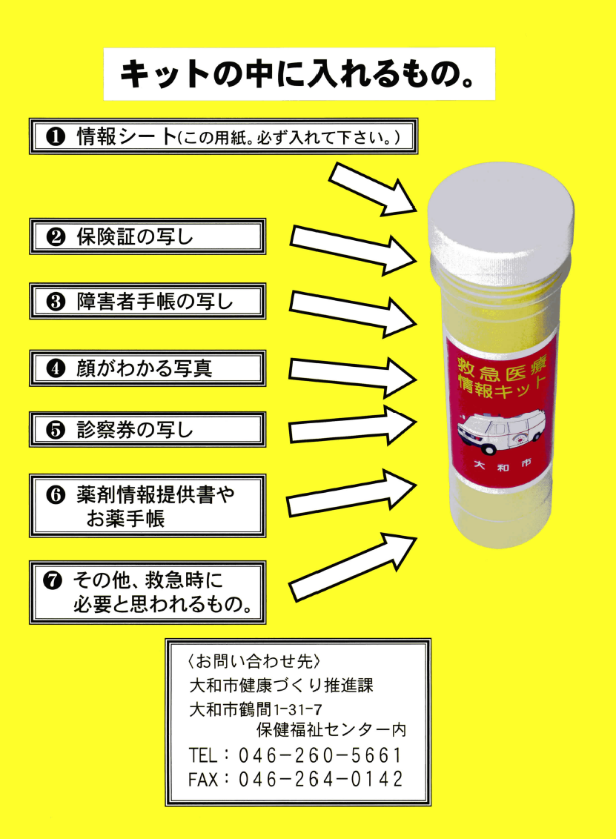
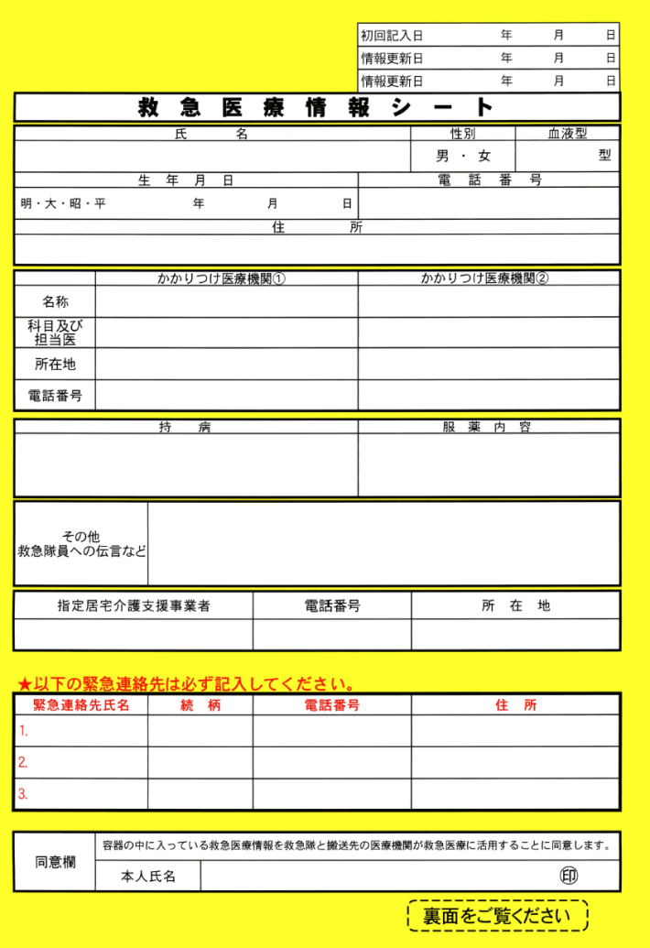

Slide 63
宇宙からの眼差しを持て
日本人は、来世紀には平均年齢が90歳を超え、80歳までは働くようになり、また、働かざるを得ないでしょう。若者の数が極端に減って、老人大国になるからです。医療は進みますからほとんどの病気はなくなりますが、脳の老化現象はやはり避けられず、精神障害や老人ぼけの人たちは、綿密な予防処置にもかかわらず増え続けるでしょう。その介護には、もしかすると介護ロボットが活躍するかもしれません。超々性能の知能ロボットが、病院だけでなく、家庭や職場に入り込んで、よいアシスタントをつとめるでしょう。
「ガラスの地球を救え（手塚治虫著 ）」から引用

